Slide 1


Образование Рыбно-Слободского района * Балык бистәсе мәгариф системасы
ЕДИНЫЙ
ГОСУДАРСТВЕННЫЙ ЭКЗАМЕН

Slide 2
Образование Рыбно-Слободского района * Балык бистәсе мәгариф системасы
Количество выпускников
Количество участников ЕГЭ | 2019 | 2020
Русский язык | 113 | 79
Математика базовая | 55 | 0
Математика профильная | 58 | 54
Физика | 25 | 24
Химия | 19 | 13
Информатика и ИКТ | 3 | 1
Биология | 25 | 20
История | 9 | 1
География | 1 | 2
Английский язык | 6 | 9
Обществознание | 46 | 26
Литература | 8 | 6

Slide 3
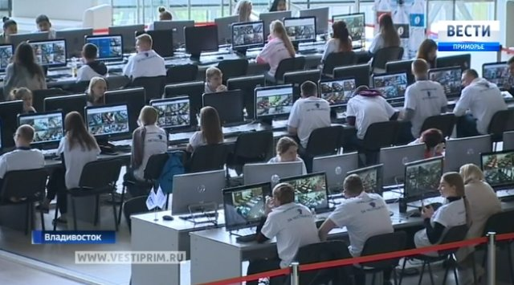
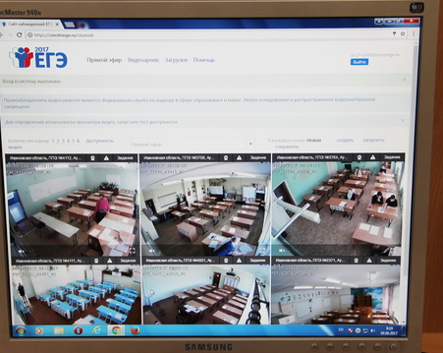
Образование Рыбно-Слободского района * Балык бистәсе мәгариф системасы
Трансляция «СМОТРИЕГЭ»

Slide 4
Образование Рыбно-Слободского района * Балык бистәсе мәгариф системасы
Результаты ЕГЭ
Предмет | 2019 год |  | 2020 год |  | Разница среднего балла ЕГЭ района за два года
 | район | РТ | район | РТ
Русский язык | 71,26 | 74,25 | 72,09 | 74,91 | +0.83
Математика профильная | 58,67 | 64,43 | 58 | 59,95 | -0,67
Физика | 56,4 | 60,32 | 51,71 | 60,3 | -4,69
Химия | 69,95 | 64,95 | 60,57 | 60,36 | -9,38
Информатика и ИКТ | 67,67 | 69,6 | 88 | 67,01 | +20.33
Биология | 62,32 | 58,53 | 57,7 | 56,66 | -4.62
История | 63,11 | 59,26 | 65 | 64,61 | +1.89
География | 55 | 65,1 | 73,5 | 68,85 | +18.5
Английский язык | 80,67 | 80,43 | 67,78 | 77,01 | -12.89
Обществознание | 59,13 | 61,25 | 61,5 | 63,72 | +2.37
Литература | 64,13 | 71,2 | 67 | 70,62 | +2.87

Slide 5
Образование Рыбно-Слободского района * Балык бистәсе мәгариф системасы
Высокобалльники
Предметы | 2019 | 2020
Русский язык | 33 | 24
Математика профильная | 5 | 4
Физика | 3 | 1
Химия | 3 | 2
Информатика и ИКТ | 0 | 1
Биология | 2 | 2
История | 3 | 0
География | 0 | 1
Английский язык | 4 | 3
Обществознание | 6 | 4
Литература | 1 | 1
Общее по району | 60 (53,09) | 43 (48,86)

Slide 6
Образование Рыбно-Слободского района * Балык бистәсе мәгариф системасы
Сунгатуллин Булат
277 баллов
Предмет | Тестовый балл
Химия | 99
Биология | 89
Русский язык | 89

Slide 7
Образование Рыбно-Слободского района * Балык бистәсе мәгариф системасы
Валиахметова Сюмбель
336 баллов
Предмет | Тестовый балл
Русский язык | 66
Литература | 94
Английский язык | 84
Обществознание | 92

Slide 8
Образование Рыбно-Слободского района * Балык бистәсе мәгариф системасы
Магизова Адиля
231 баллов
Предмет | Тестовый балл
Русский язык | 82
Обществознание | 81
Математика | 68

Slide 9
Образование Рыбно-Слободского района * Балык бистәсе мәгариф системасы
Миннигалеев Радиф
239 баллов
Предмет | Тестовый балл
Русский язык | 87
Математика | 80
Физика | 72

Slide 10
Образование Рыбно-Слободского района * Балык бистәсе мәгариф системасы
Сибгатуллина Ляйсана
250 баллов
Предмет | Тестовый балл
Английский язык | 86
Обществознание | 86
Русский язык | 78

Slide 11
Медалисты
Образование Рыбно-Слободского района * Балык бистәсе мәгариф системасы
МБОУ «Рыбно-Слободская СОШ № 2» | Куприянова Ксения
 | Халилова Адиля
МБОУ «Кугарчинская СОШ» | Галимова Диляра
 | Загидуллина Айгуль
 | Каримуллина Гульзида
 | Суниева Зарина
 | Салахова Зиля
МБОУ «Рыбно-Слободская гимназия № 1" | Замалиева Дильбар
 | Хазиева Гульчачак
 | Ахметов Адиль
 | Сунгатуллин Булат
МБОУ «Больше-Машляковская СОШ" | Загидуллина Айсылу
МБОУ "Шумбутская СОШ" | Галимуллин Азат
МБОУ "Верхне-Тимерлековская СОШ" | Ханов Азат
МБОУ «Кутлу-Букашская СОШ» | Хисамиева Эндже
МБОУ «Масловская СОШ" | Клементьева Анастасия
 | Захарова Варвара
МБОУ "Балыклы-Чукаевская СОШ" | Мисфахова Айсылу
МБОУ «Биектауская СОШ" | Гайнутдинова Гузель
 | Хуснуллина Алсу

